Slide 1
Науковий семінар «Перспективи використання надширокого діапазону, як складової вбудованих систем»,
доповідач доцент кафедри МТС Воргуль О.В.

Slide 2
Сверхширокая полоса – главный акцент

Slide 3
С конца XIX века и до настоящего времени в истории развития систем СШП можно разработать три эпохи:
новаторская эра
субнаносекундная эпоха
современная эпоха стандартизации и коммерциализации.
?

Slide 4
История вопроса
В конце XIX века работа Максвелла по электромагнитным волнам открыла новую эру в истории человечества.
Генрих Герц, немецкий физик, первым доказал математическую теорию Максвелла.
В 1894 году итальянский ученый Гульельмо Маркони, захваченный идеей мира, объединенного беспроводно, начал работать в своей лаборатории под самой крышей, создав первый аппарат радиосвязи. Помимо первых радиолиний, работающих в поместье Маркони, расположенном недалеко от небольшого города в Италии, Болонья, первая система связи СШП была запущена в Лондоне и связывала два почтовых отделения на расстоянии более одной мили. Спустя короткое время искровой промежуток стал устаревшим. Первые системы связи были очень рудиментарными, и в то время, когда спектральная эффективность не вызывала серьезной озабоченности, распределение спектра было неважно.
Интерес к СШП был возобновлен после Второй мировой войны, когда стали доступны субнаносекундные приборы. Начиная с двух последних десятилетий того тысячелетия непрерывная исследовательская деятельность в области аналоговой и цифровой электроники и антенн сделала возможными появление коммерчески жизнеспособных СШП систем.
С конца XIX века и до настоящего времени в истории развития систем СШП можно разработать три эпохи:
• новаторская эра
• субнаносекундная эпоха
• современная эпоха стандартизации и коммерциализации.
В 2002 году в Соединенных Штатах Федеральная комиссия по связи (FCC) выпустила регулирующий документ, разрешающий работу системы СШП. Европейская комиссия по почтам и телекоммуникациям (CEPT) приняла решение 24 марта 2006 года, которое позволяет использовать нелицензированные СШП-устройства.

Slide 8
1.2 СПЕКТРАЛЬНАЯ ПЛОТНОСТЬ МОЩНОСТИ
Спектральная плотность мощности систем СШП, как обычно полагают, чрезвычайно низкая, особенно для коммуникационных приложений. Спектральная плотность мощности (PSD) – определяется как
(1.1)
где P - питание, выраженное в ваттах (Вт), B - пропускная способность сигнала в герцах (Гц), и модуль PSD - ватты/герц (W/Hz).
Исторически, в радиосвязи использовались только узкополосные системы, которые, следовательно имели относительно мощную спектральную плотность. Мы можем выразить это иначе: так как мы знаем, что частота и время обратно пропорциональны, у синусоидальных систем есть узкая полоса B и большая продолжительность t. Для системы СШП у импульсов есть короткое t и очень широкая полоса частот B.

Slide 9
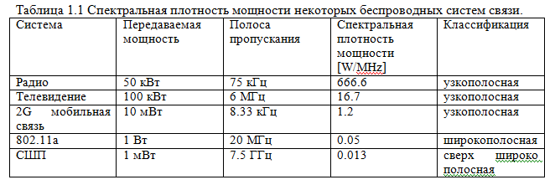

Slide 10
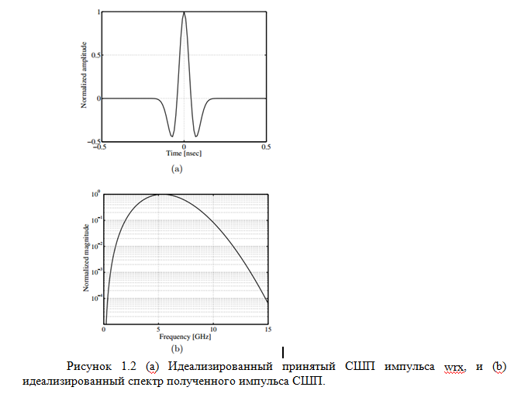
1.3 ФОРМА ИМПУЛЬСА

Slide 12
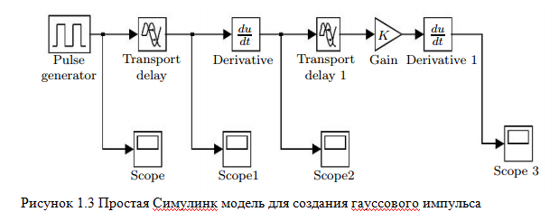

Slide 13
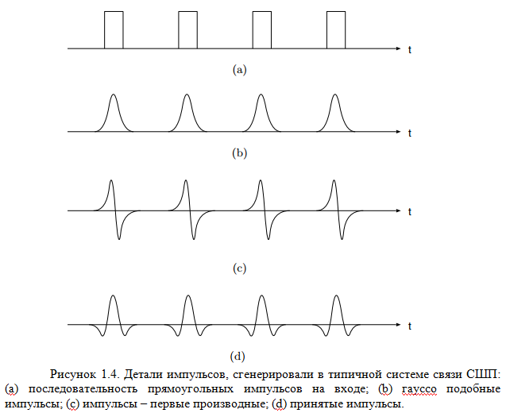
1.4 ПОСЛЕДОВАТЕЛЬНОСТИ ИМПУЛЬСОВ

Slide 14
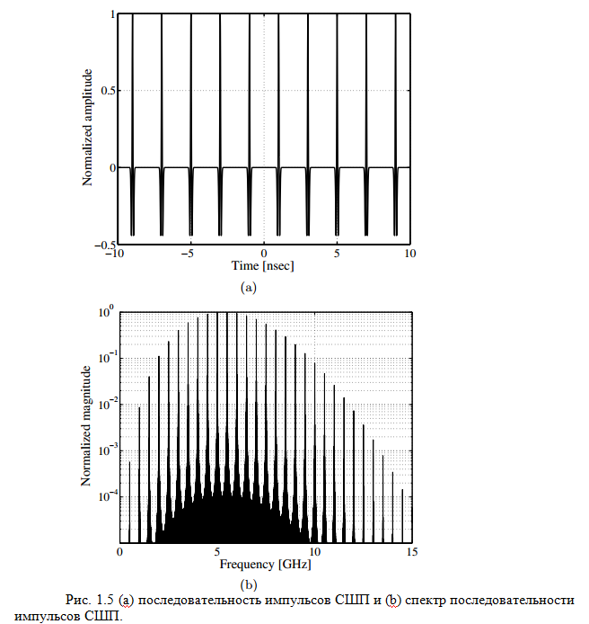

Slide 15
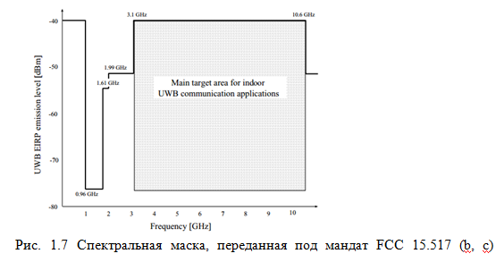
1.5 СПЕКТРАЛЬНЫЕ МАСКИ
Спектр сигнала СШП - один из главных камней преткновения в противостоянии отрасли и правительства за коммерческое использование СШП. Фактически, само имя, крайне широкая полоса предполагает, что проблема спектра в самой основе сверх широкополосной технологии.

Slide 16
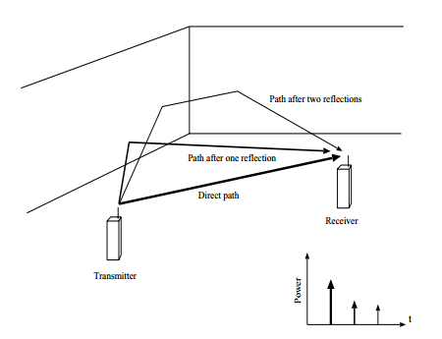
1.6 МНОГОЛУЧЁВОСТЬ
В этом разделе мы рассмотрим эффекты многолучёвости, особенно для внутридомовых беспроводных каналов, на примере базового импульса СШП, который мы описали выше. Мы увидим, что, из-за чрезвычайно короткой длительности импульса, если эти импульсы могут быть разрешены во временном интервале, то эффекты многолучёвости, такие, как межсимвольные искажения (ISI), могут быть смягчены.
Системы СШП часто характеризуются как свободные от многолучёвости или устойчивые к многолучёвости. Исследуя импульсы, описанные ранее, мы видим, что, если импульсы прибывают в течение длительности одного импульса, они смешаются, в то время как, если они разделены по крайней мере одной длительностью импульса, они не смешаются. Если импульсы не накладываются, то они могут быть разделены во времени или, другими словами, исключены.

Slide 17
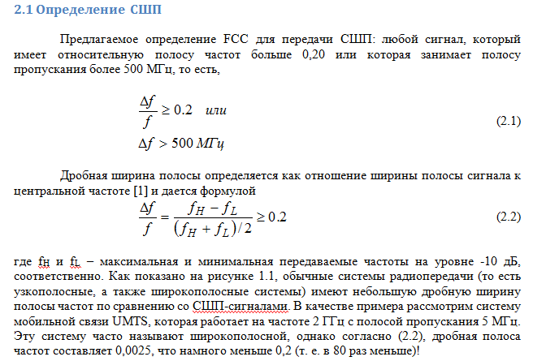

Slide 19
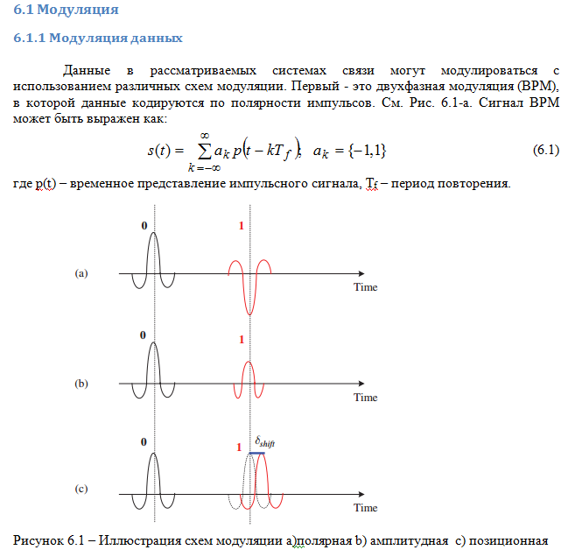

Slide 20
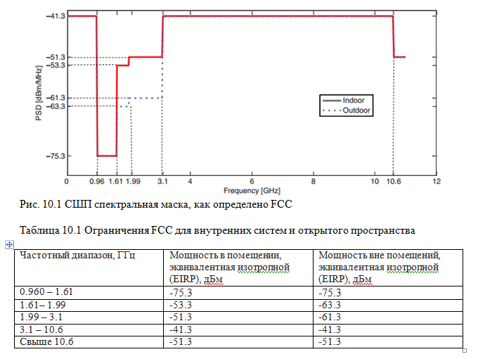

Slide 21
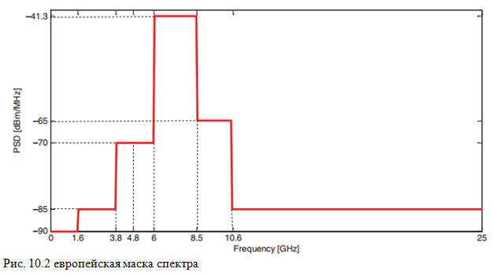
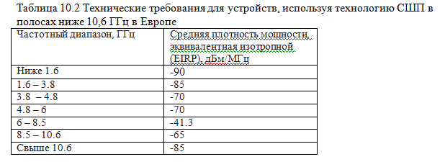

Slide 22
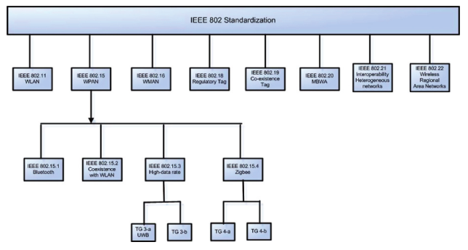

Slide 23
СШП систем описана у [ Ди Бенедетто ]
Выше было отмечено, что одним из наиболее распространенных способов получения СШП излучения является излучение сверхкоротких во времени импульсов. Способы, которыми символы информационных данных модулируют импульсы, могут быть различными. Часто с этой целью используются изменение положения импульсов во времени (pulse position modulation ‑ PPM) или изменение амплитуды импульсов (pulse amplitude modulation – PAM.) [Welborn, 2001; Guvenc and Arslan, 2003]. Известна также ещё широтная импульсная модуляция (PDM), но авторам неизвестны случаи её использования в СШП.

Slide 24
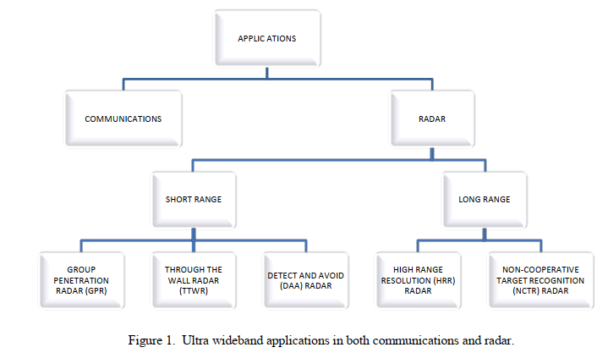

Slide 26
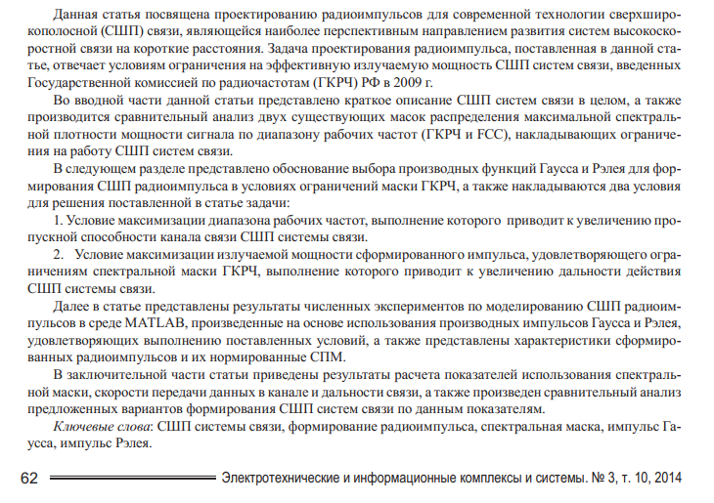

Slide 27
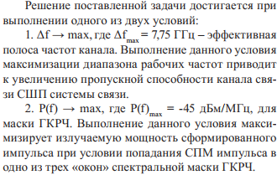
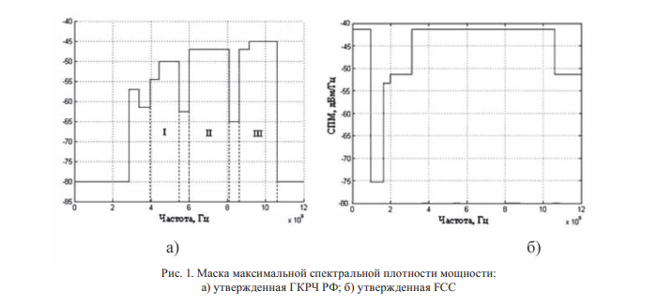

Slide 28
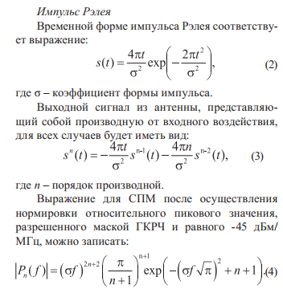
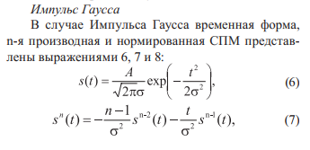
Моделирование

Slide 29
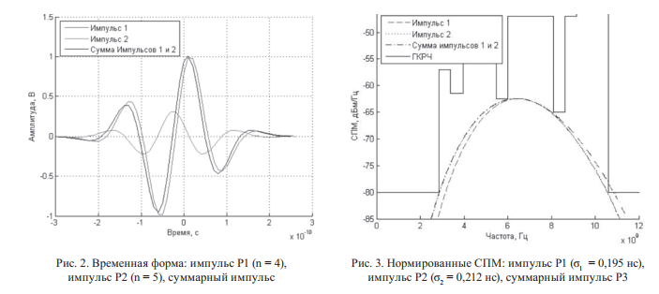

Slide 30
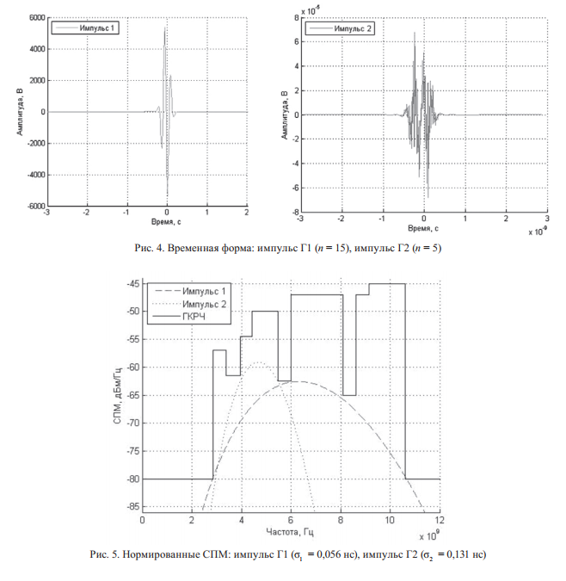

Slide 31
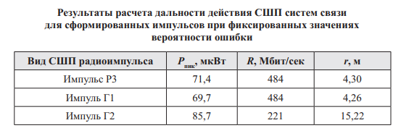

Slide 32
Симпозиум Progress In Electromagnetics 2000
(PIERS2000), Кембридж, Массачусетс, июль 2000 г.
История радара и средств связи UltraWideBand (UWB):
Пионеры и новаторы
Теренс В. Барретт
UCI
1453 Beulah Road
Вена, VA 22182 США

Slide 33
History of UWB Radar & Communications Terence W. Barrett
1.0 Введение
Термин «сверхширокополосный сигнал» или «СШП-сигнал» стал обозначать ряд синонимичных терминов, таких как: импульсный, без несущей, основная полоса, временная область, несинусоидальный, ортогональная функция и радиосигналы / радиолокационные сигналы с большой относительной полосой пропускания. Здесь мы используем термин «UWB», чтобы включить все это. (Термин «сверхширокополосный», который в некоторой степени является неправильным, не применялся к этим системам примерно до 1989 года, по-видимому, Министерством обороны США).
Вклад в развитие области работы с СШП радиочастотными сигналами начался в конце 1960-х годов благодаря новаторскому вкладу Хармута из Католического университета Америки, Росса и Роббинса из Sperry Rand Corporation, Пола ван Эттена из Римского центра развития авиации ВВС США и в России. В книгах и опубликованных работах Хармута за 1969–1984 годы в общественное достояние была представлена ​​основная конструкция СШП передатчиков и приемников. Примерно в то же время и независимо друг от друга патенты Росс и Роббинс (R&R), 1972–1987 гг., Впервые применили СШП-сигналы в ряде прикладных областей, включая связь и радар, а также с использованием схем кодирования. Патент Росса в США №3728632 от 17 апреля 1973 года является выдающимся патентом в области связи СШП.
И Хармут, и R&R применили 50-летнюю концепцию согласованной фильтрации к СШП-системам. Эмпирическое тестирование СШП радиолокационных систем Ван Эттеном привело к разработке конструкции системы и концепций антенн (Van Etten, 1977). В 1974 году Мори разработал радиолокационную систему СШП для проникновения в землю, которая должна была иметь коммерческий успех в компании Geophysical Survey Systems, Inc. (GSSI). Затем последовали и другие проекты подземных СШП радаров (например, Moffat & Puskar, 1976). Коммерческая разработка приемников выборки и хранения (в основном для осциллографов) в конце 1960-х годов, например, в Tektronix Inc., также, невольно, способствовала развитию области СШП. Например, подключаемый модуль Tektronix Time Domain Receiver, модель 7S12, использовал технику, которая позволяла усреднять СШП-сигнал - схема дискретизации представляет собой передающий вентиль, за которым следует кратковременный интегратор (Tektronix, 1968). Другие успехи в разработке стробоскопического осциллографа были сделаны в компании Hewlett Packard. Эти подходы были импортированы в проекты СШП. Начиная с 1964 года, Hewlett Packard и Tektronix выпустили первые приборы для диагностики во временной области. В 1960-х годах Ливерморская национальная лаборатория Лоуренса (LLNL) и Лос-Аламосская национальная лаборатория (LANL) провели оригинальные исследования импульсных передатчиков, приемников и антенн. В книге Кука и Бернфельда (1967) обобщены разработки в области компрессии импульсов, согласованной фильтрации и методов корреляции, начатые в 1952 году компанией Sperry Gyroscope Company. В 1970-х годах LLNL расширила свои исследования в области лазерной диагностики на импульсную диагностику. Ниже описаны российские разработки того времени.
Таким образом, к началу 1970-х годов были доступны базовые конструкции для СШП сигнальных систем, и не оставалось серьезных препятствий для прогресса в совершенствовании таких систем. Фактически, как показано ниже, к 1975 году система СШП - для связи или радара - могла быть построена из компонентов, закупленных у Tektronix. После 1970-х годов единственными инновациями в области СШП могли быть улучшения в конкретных экземплярах подсистем, но не в общей концепции самой системы или даже в общих концепциях подсистем. Основные компоненты были известны, например, генераторы последовательности импульсов, модуляторы последовательности импульсов, переключающие генераторы последовательности импульсов, приемники обнаружения и широкополосные антенны.

Slide 34
History of UWB Radar & Communications Terence W. Barrett
В 1994 году Т. МакЭван, работавший тогда в LLNL, изобрел микромощный импульсный радар (MIR), который впервые обеспечил СШП, работающий на сверхнизкой мощности, помимо того, что он был чрезвычайно компактным и недорогим (McEwan, 1994, 2000). Это был первый СШП-радар, работавший только на микроваттах разряда батареи. Методы приема этой конструкции также впервые позволили обнаруживать чрезвычайно чувствительный сигнал.
Методы кодирования данных в системах связи СШП были внедрены несколько десятилетий назад. Например, Соболь дает исторический взгляд на микроволновую связь и на метод кодирования данных с импульсно-позиционной модуляцией, который часто используется в СШП-связи. Он писал, что в 1943 году армия США обратилась в компанию AT&T с просьбой разработать систему микроволновой радиосвязи (стр. 1174). «Подобная система разрабатывалась британцами, и первые модели успешно использовались ими в кампании в Северной Африке. Первые прототипы радиостанции армии США, AN / TRC / 6, были закончены в конце 1943 года, и вскоре после этого началось производство ... AN / TRC-6 (Black et al, 1946) был импульсным система позиционной модуляции, обеспечивающая восемь дуплексных речевых каналов посредством мультиплексирования с временным разделением и работающая на частоте 4,5 ГГц ». (Собель, 1984).
Есть даже патенты, предшествующие разработкам СШП 1970-х годов. В 1954 году Де Роса получил патент на систему раннего импульса (СШП), подав заявку на патент в 1942 году. Кроме того, Хеппнер (1961) запатентовал представление импульсной системы связи. Как и в современных СШП-системах, в системе Хеппнера требуется схема синхронизации импульсного детектора, даже если импульсы имеют более высокий рабочий цикл, чем предложенные позже системы СШП. Основные элементы системы импульсной радиопередачи были известны уже в то время.
Подход СШП к радарам и связи - это если не смена парадигмы, то по крайней мере смещение акцентов в отношении использования доступного произведения время-пропускная способность-мощность.

Slide 35
History of UWB Radar & Communications Terence W. Barrett
Также стоит упомянуть, что эти штрафы являются следствием показателей качества, учитывающих пиковую мощность. Путаница возникает, когда сравнения переключаются между пиковыми и средними мощностями различных систем связи, а соответствующие показатели качества изменяются по желанию.
Радиолокационная система СШП, возможно, более нетрадиционна, чем система связи СШП, не только по компонентам системы, но и по физике взаимодействия сигнала с целью. В случае СШП радара передаваемый сигнал короче по длине, чем цель. В то время как цель является точечным рассеивателем в случае обычных радаров, которые используют сигналы с большей дальностью, чем длина расстояния до цели, в случае СШП радиолокационных сигналов, которые во многих случаях являются сигналами с меньшей длиной, чем расстояние до цели. расстояние до цели, цель не точечный рассеиватель. В случае сигналов, меньших по длине, чем (макро) цель, (макро) цель распадается на совокупность отдельных компонентов рассеяния ((микро) мишеней), и ей может быть дана формулировка матрицы рассеяния. Переходные эхо-ответы второго и третьего типов на каждую из микромишеней являются более традиционными. Целевой резонансный отклик (2) устанавливается, когда на мишени присутствуют поверхностные токи, а запаздывающий отклик (3) возникает в начале затухания резонансного отклика. Оба ответа изучались по крайней мере с 1965 года (Kennaugh & Moffatt, 1965; Baum, 1971, 1976; Moffatt & Mains, 1975; Van Blaricum, 1978; Van Blaricum & Mittra, 1975; Auton & Van Blaricum, 1981).

Slide 36
History of UWB Radar & Communications Terence W. Barrett
2.0 Основные компоненты СШП радиосистемы
Основными компонентами импульсной радиосистемы являются: (2.1) методы генерации последовательностей импульсов (источники передатчиков); (2.2) методы модуляции последовательности импульсов; (2.3) методы переключения для генерации сигналов серии РЧ-импульсов; (2.4) методы обнаружения и приема; и (2.5) достаточно эффективные антенны. Основные 5 основных компонентов были представлены в патенте Росс США 3728632 от 17 апреля 1973 г. (Ross, 1973a) и в книгах и статьях Хармута (1969–1990), и с тех пор были предложены многочисленные варианты средств реализации.

Slide 37
History of UWB Radar & Communications Terence W. Barrett
2.1 Методы генерации цепочек импульсов (источники передатчиков)
В 1970-х Хармут (1972, стр. 244-291) обсуждал множество импульсных излучателей, а Хармут (1977b, стр. 235-399) представил подходы к практическим излучателям. В это время обсуждались примеры излучателей (рис. 2.1.1) и селективных приемников (рис. 2.1.2).
2.2 Способы модуляции последовательности импульсов
Разнообразные методы модуляции последовательности импульсов были известны за десятилетия и даже до появления транзисторов. Хармут (1969, 1972; Смит, 1966, стр. 438) обратился к некоторым ранним методам.

Slide 38
History of UWB Radar & Communications Terence W. Barrett
2.3 Способы переключения (генерация радиочастотных импульсов)
2.3.1. Светоактивируемые полупроводниковые переключатели (LASS) - эти переключатели обычно основаны на Sibased (см. Auston, 1975; Mourou & Knox, 1979; Nunnally & Edwards, 1991; Loubriel et al, 1993; Kingsley et al, 1995).
2.3.2. Светоактивируемые лавинные полупроводниковые переключатели (BASS) - эти переключатели, как правило, основаны на GaAs (см. Jayarman, S. & Lee, CH, 1972; Vainshtein et al, 1988; Pocha et al, 1991; Loubriel et al, 1993; Саркар и др., 1993; Лубриель и др., 1995; Кингсли и др., 1995).
2.3.3. Тиристоры на основе GaAs (ср. Platts et al, 1995).
2.3.4. Системы импульсных компрессоров на основе полупроводников (см. Эдвардс и др., 1995).
2.3.5. Генераторы импульсов Банка Маркса (ср. Platts, 1991; Platts и др., 1995; Edwards и др., 1995).
2.3.6 Лавинно-дрейфовые диодные генераторы (см. Греков и др., 1981; Грехов и др., 1985; Эдвардс и др., 1995).
2.3.7 Вакуумные триоды (см. Platts et al, 1995).
2.3.8 Магнитные переключатели (см. Platts et al, 1995).
2.3.9 Низковольтные туннельные диоды (см. Росс, 1973a, b; Росс и Ламенсдорф, 1972; Росс и Роббинс, 1973).
2.3.9 Высоковольтные лавинные полупроводниковые диоды
2.3.10Лазерные диоды
2.3.11 Резонансные микроволновые компрессоры (Диденко и Новиков, 1991; Юшков, Бадулин, 1997).

Slide 39
History of UWB Radar & Communications Terence W. Barrett

Slide 40
History of UWB Radar & Communications Terence W. Barrett
2.3.1 Методы переключения лавинного транзистора / диода
Простой метод генерации СШП сигналов - использование лавинных транзисторов, известный уже много лет. Мори (1974) назвал транзистор в лавинном режиме подходящим средством для генератора импульсов в системе СШП. Росс (1986, таблица 2.3.1.1, ниже) показывает лавинный транзистор как один из методов (среди других) для получения импульсных источников. Эндрюс (1986) рассмотрел область генераторов быстрых импульсов и, в частности, генераторы лавинно-транзисторных импульсов Picosecond Pulse Labs (стр. 103). Астанин и Костылев (1989), обращаясь к использованию не только в бывшем Советском Союзе, заявляют (стр. 108): «Генераторы на основе лавинных транзисторов широко используются».
2.3.2 Способы включения световых переключателей для коммутации генераторов
Генераторы ВЧ коротких импульсов, использующие лазерно-индуцированную фотопроводимость в высокоомных полупроводниках, были продемонстрированы Остоном (1975) на кремнии. Линейное фотопроводящее полупроводниковое переключение было активной областью с того времени (ср. Lee, 1984. Rosen & Zutavern, 1994). В фотопроводящих переключателях использовались различные полупроводники, например Si, GaAs, ZnSe, алмаз и SiC (см. Kingsley et al, 1995). Активность в области переключения, активируемого светом, возросла до такой степени, что SPIE проводит почти ежегодные собрания. Патент Кима и др. (1993) также касается переключения, активируемого светом, для импульсных систем.
2.3.3 Использование «поднесущих» в импульсных цепях
Модуляция поднесущей - это хорошо известный метод модуляции, который объясняется во многих учебниках, например, Dixon (1984). Перенос метода во временную область не вводит никаких новых принципов. Использование поднесущих и кодирования поддиапазонов - хорошо известная область в электротехнике (сравните с Akansu & Haddad (1992) и Vaidyanathan (1993) для обзоров ранней истории). Более поздние попытки запатентовать хорошо известные модуляции частотной модуляции (FM), амплитудной модуляции (AM), фазовой модуляции, частотной манипуляции (FSK), фазовой манипуляции (PSK), импульсной FM и манчестерского кодирования, если к ней относиться серьезно, подрывали бы современную радиосвязь, поскольку эти методы составляют основу этой зрелой области.

Slide 41
History of UWB Radar & Communications Terence W. Barrett
2.4 Методы обнаружения и приема импульсов
2.4.1 Метод обнаружения переднего фронта
Обнаружение переднего фронта давно используется. Например, Мелешко (1987) утверждает, стр. 58: «В устройствах, реализующих первый, простейший метод, корреляция выполняется в момент, когда передний фронт первого входного импульса пересекает постоянный порог…»
2.4.2 Методы мостовой схемы отбора выборок
К 1968 году методы мостовой схемы отбора выборок были обычным явлением. Руководство Tektronix по эксплуатации дискретизирующей головки типа S-2 (1968 г.) описывает мостовую схему отбора проб (рис. 2.4.2.1).
2.4.3 Методы моностабильного мультивибратора
Моностабильное мультивибраторное средство - методика, которая широко используется более пятидесяти лет. Это объясняется на странице 440 учебника Мальмштадта и Энке (1963).
2.4.4 Методы интегрирования и усреднения
Электронная интеграция и усреднение - это метод, широко используемый в последние пятьдесят лет. Это объясняется во вводном учебнике Смита (1966, с. 450).
2.4.5 Методы обнаружения совпадения сигнала с шаблоном
Обнаружение совпадения сигнала с шаблоном - обычное дело. Например, Мелешко, 1987, рис. 3.22, стр. 65 дает пример. Сопоставление с шаблоном - это, по сути, операция логического И или взаимная корреляция, удовлетворяющая давно известному уравнению Винера-Хопфа.
2.4.6 Корреляционный метод обнаружения
Корреляционное обнаружение радиочастотных сигналов чрезвычайно хорошо известно (ср. Ли, 1960; Скольник, 1962, стр. 275). 2.4.7 Методы интеграции сигналов
Интеграция сигналов для соответствия заданному критерию, например, суммарной амплитуде, является обычным делом. Например, схема отбора проб Tektronix 1968 года представляет собой передаточный вентиль, за которым следует кратковременный интегратор (Tektronix, 1968).
2.4.8 Синхронные методы обнаружения
Это широко распространенная и давно известная процедура. Цитата из Финка и Кристиансена (1975, стр. 14-69): «На рисунке 14-86c показан детектор произведения (синхронный). Этот тип детектора использовался с момента появления однополосной передачи».

Slide 42
History of UWB Radar & Communications Terence W. Barrett
Таким образом, новаторская работа Хармута, Росса, Роббинса, ван Эттена и Мори, а также обширная работа в бывшем Советском Союзе / Российской Федерации определили СШП-системы, как радары, так и средства связи, и сделали это очень практичным образом в начала 1970-х и 1980-х годов с использованием электроники того времени. Другие внесли свой вклад в конкретные экземпляры подсистем, описанных этими пионерами, но после новаторских вкладов никто не может и не должен утверждать, что изобрел область СШП-радио, радара или связи, а также не изобрел конкретный компонент или компоненты. что сделало его практичным. Никогда не было такого времени, чтобы для СШП-систем требовалось изобретение определенного подкомпонента, за исключением, пожалуй, осциллографа выборки и хранения. На коммерческой арене: СШП-системы используются и коммерциализируются с 1970-х годов.

Slide 43
History of UWB Radar & Communications Terence W. Barrett
Радиолокационные системы СШП используются в коммерческом мире с 1970-х годов. Они успешно использовались для проникновения в землю, стены и листву, определения местоположения, предупреждения о столкновении для предотвращения столкновения, определения уровня жидкости, обнаружения вторжения и радиолокационных измерений транспортных средств. Будущие приложения включают: измерение расстояния и приближения подушки безопасности и предупреждение о резервном копировании, осмотр дороги и взлетно-посадочной полосы, мониторинг дыхания и сердца, RF ID и автофокус камеры.
Не было / нет ничего нового в фундаментальной конструкции подсистем системы связи СШП или любой ее составной части. Концепции подсистем определенного уровня сложности или эффективности были легко доступны Дж. Россу, когда он получил в 1973 г. патент на систему связи СШП.
Это предполагаемое отсутствие помех между системами связи СШП и другими обычными приемниками, а также электронное нарушение различных форм электронного оборудования9 еще не было должным образом подтверждено
Усугубляя эту смесь неизвестного: область СШП в целом и развитие систем связи СШП, в частности, страдают в беспрецедентной степени из-за преувеличенных заявлений о производительности в публичной прессе и недействительных заявлений о приоритете и оригинальности.

Slide 44
History of UWB Radar & Communications Terence W. Barrett

